Slide 1

Mohol Construction Pvt. Ltd.

Slide 2
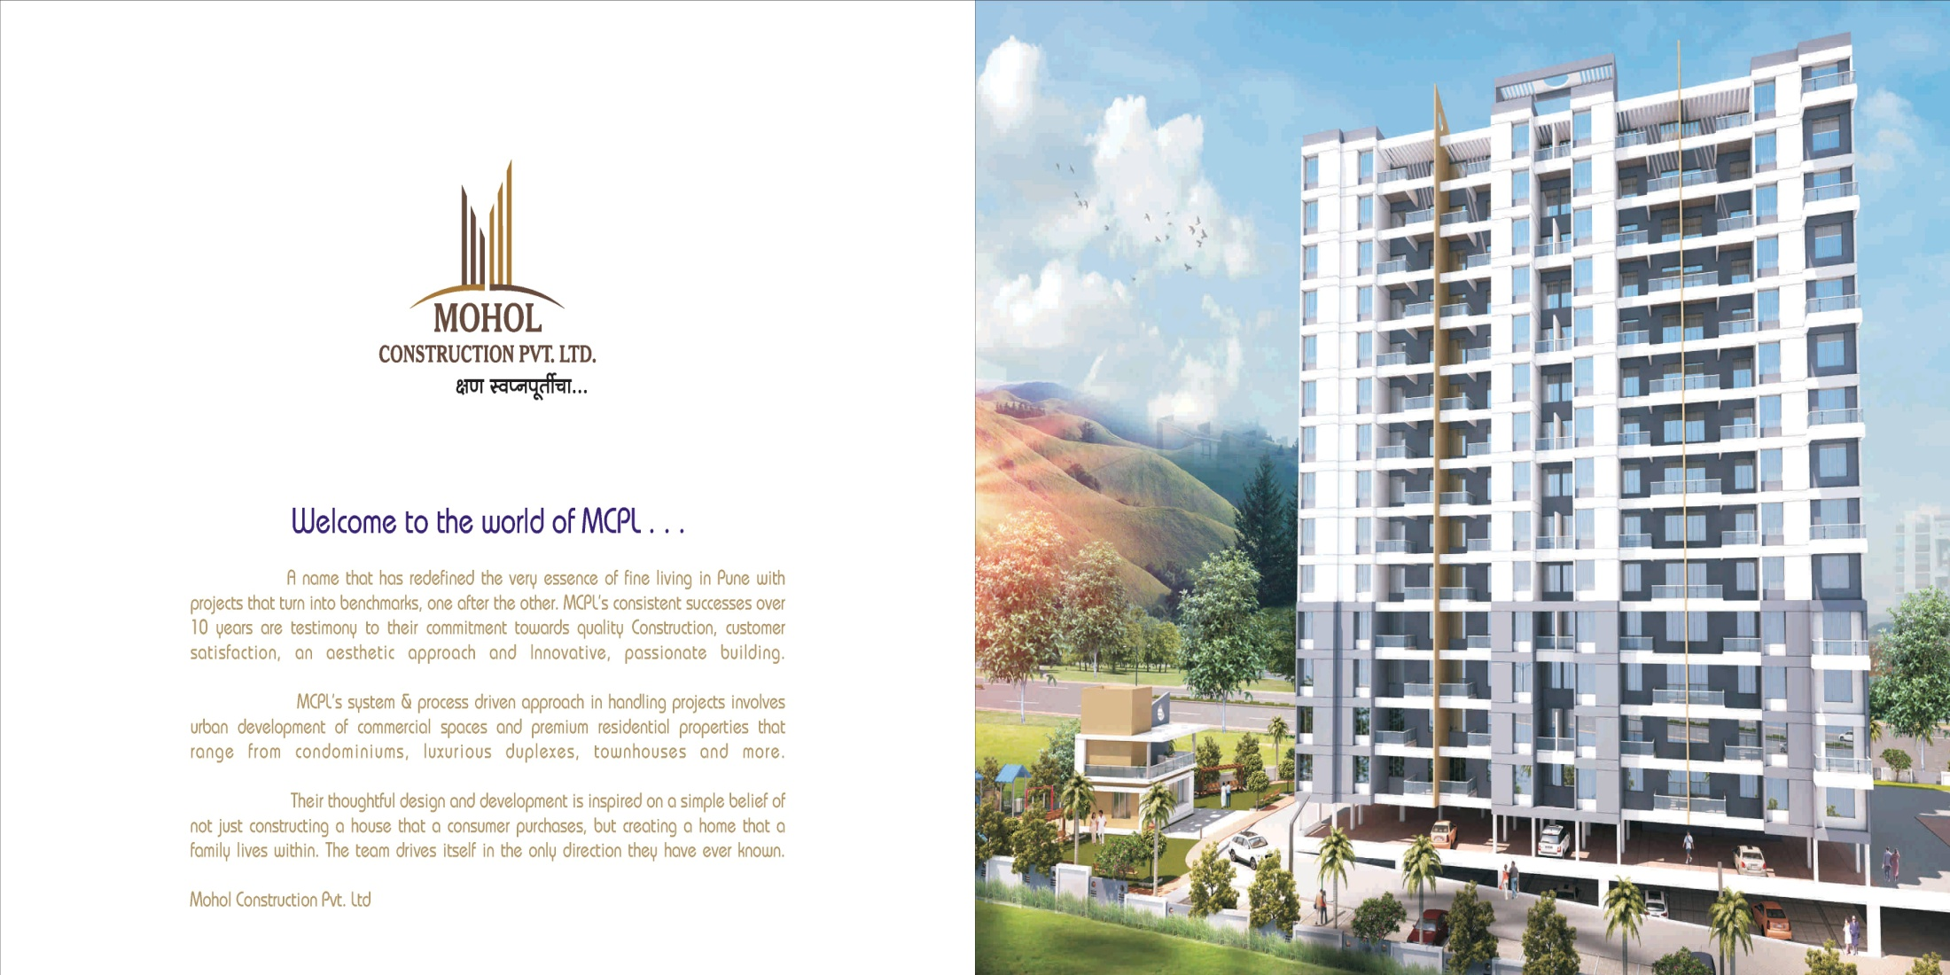

Slide 3
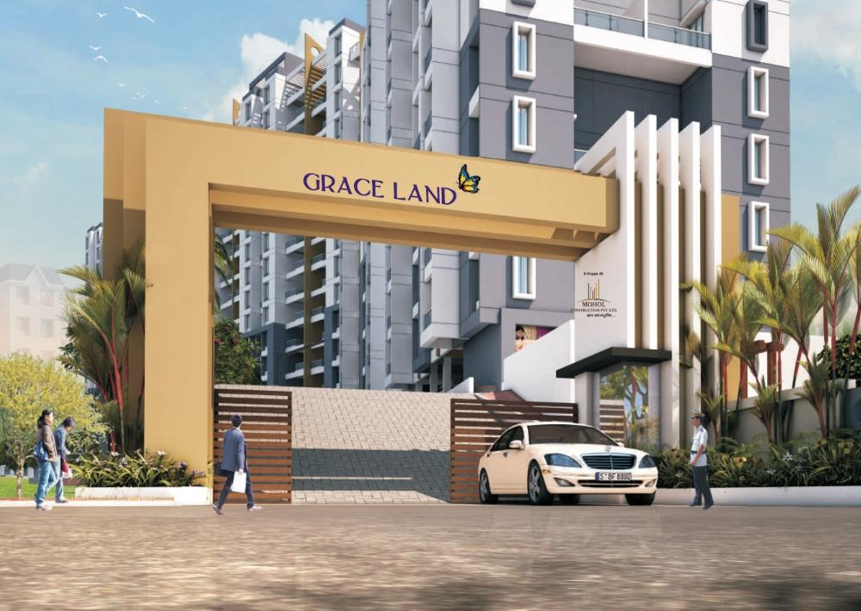
Main Gate...

Slide 4
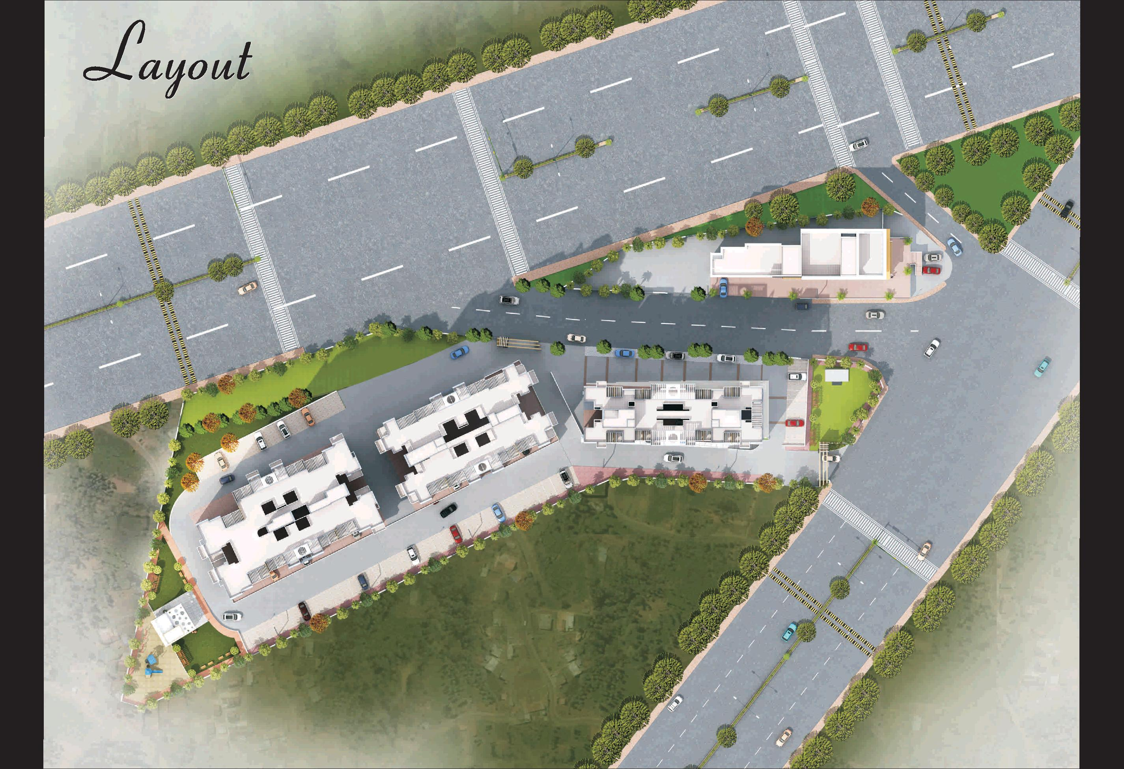

Slide 5
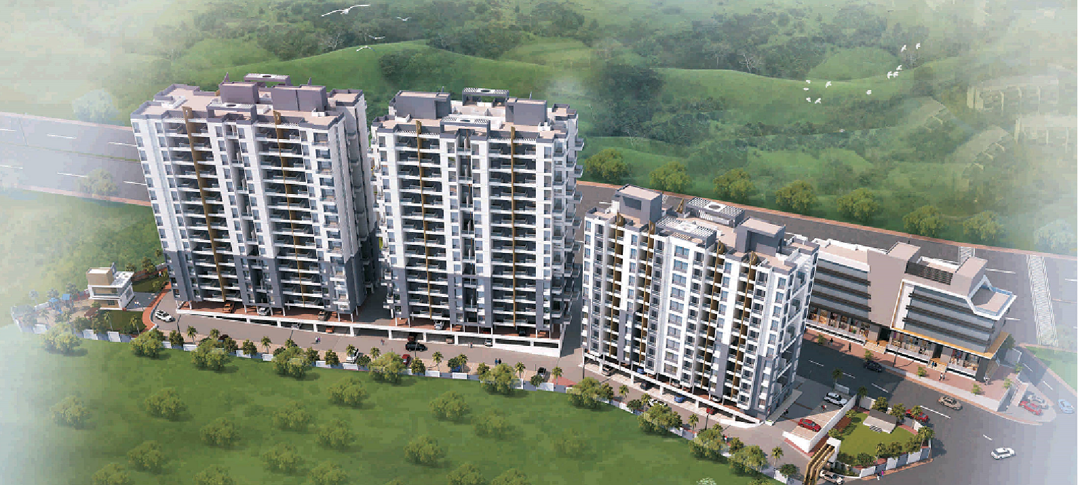
Elevation Plan....

Slide 6
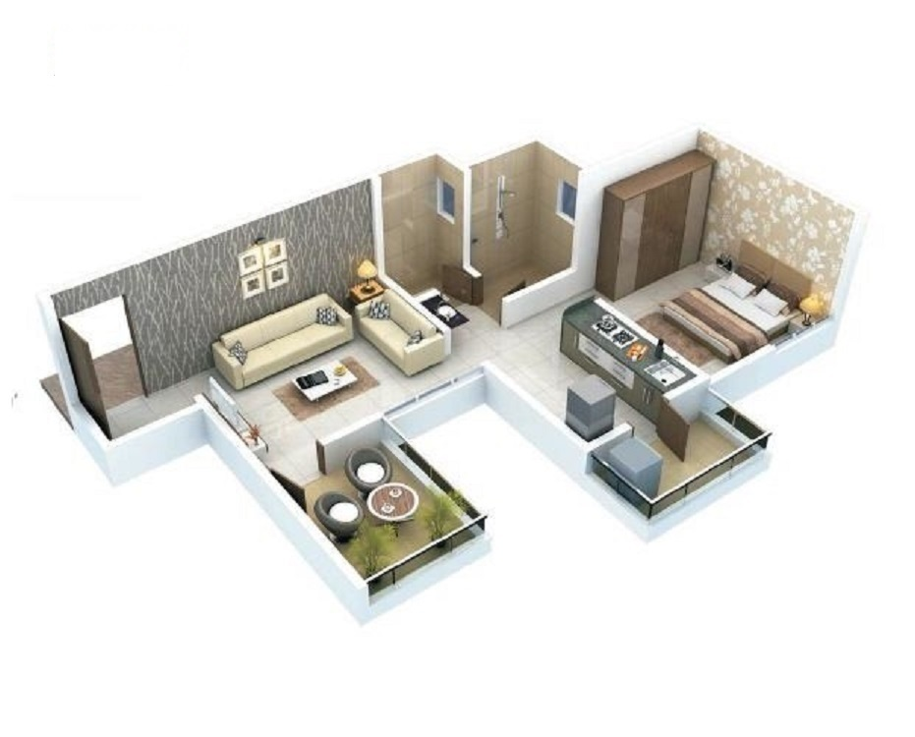
1 BHK
Living Room & Dining - 13’0” X 10’0”
Terrace – 6’3” X 8’0”
Kitchen – 7’6” X 4’0”
Dry Balcony – 7’6” X 4’0”
W.C – 54’0” X 3’3”
Bath – 5’0” X 4’0”
Bedroom – 10’0” X 11’3”

Slide 7
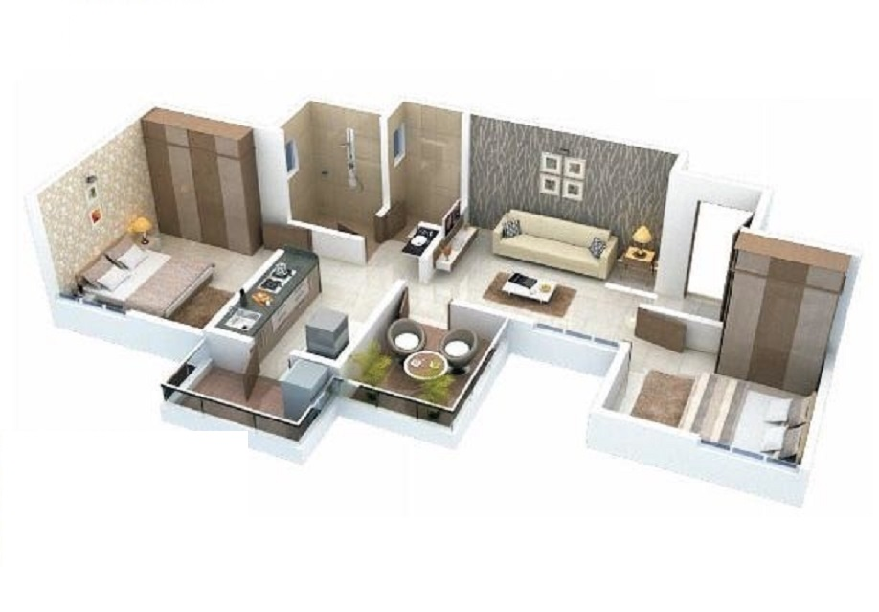
1.5 BHK
Living Room & Dining - 13’0” X 10’0”
Terrace – 6’3” X 8’0”
Kitchen – 7’6” X 11’3”
Dry Balcony – 7’6” X 4’0”
W.C – 54’0” X 3’3”
Bath – 5’0” X 4’0”
Master Bedroom – 10’0” X 11’3”
Bedroom – 10’0” X 9’0”

Slide 8
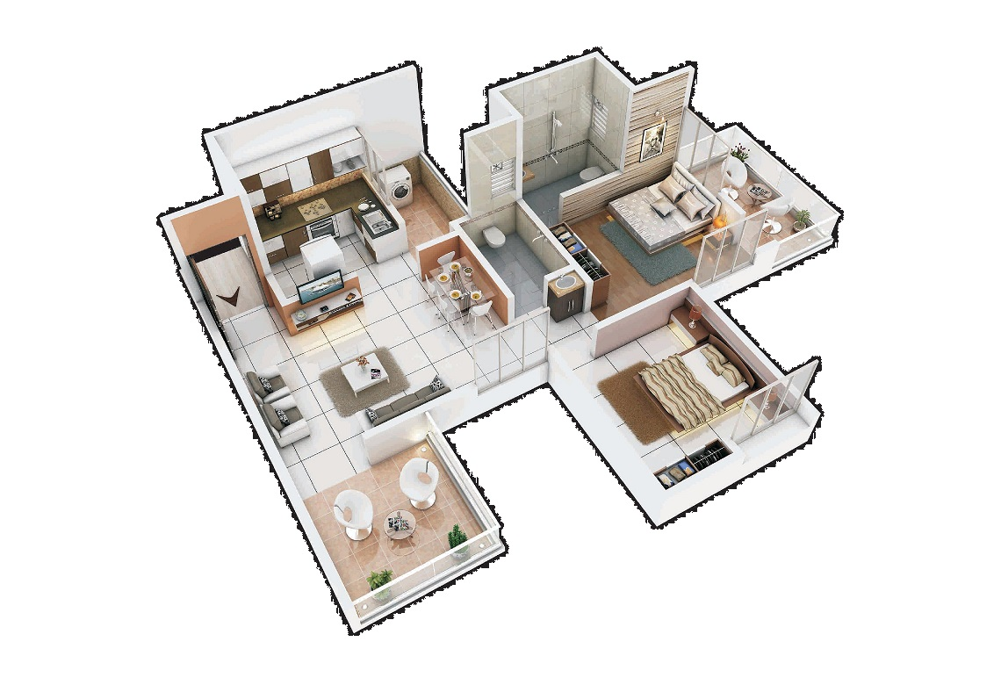
2 BHK
Living Room & Dining - 16’0” X 11’0”
Terrace – 7’9” X 8’0”
Kitchen – 8’0” X 9’0”
Dry Balcony – 3’6” X 9’0”
Toilet – 4’6” X 7’0”
Bedroom – 10’0” X 11’0”
Master Bedroom – 10’6” X 11’6”
Toilet – 4’0” X 7’6”
Terrace – 5’0” X 8’0”

Slide 9
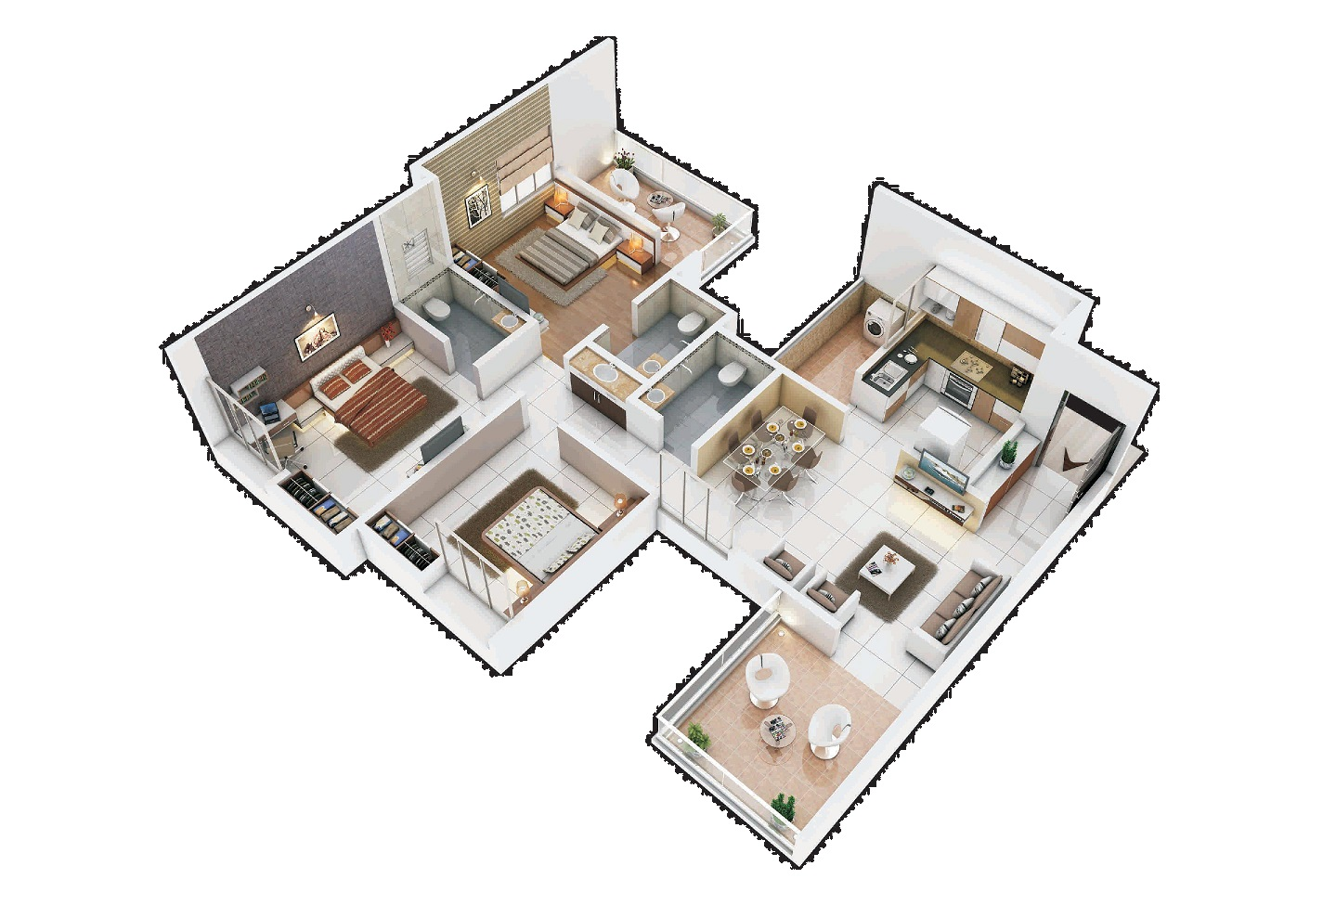
3BHK
Living Room & Dining - 17’0” X 11’0”
Terrace – 8’3” X 9’0”
Kitchen – 8’6” X 9’0”
Dry Balcony – 4’0” X 9’0”
Bedroom – 10’0” X 10’0”
Toilet – 4’6” X 7’0”
Bedroom – 10’6” X 12’0”
Toilet – 7’0” X 4’0”
Master Bedroom – 12’0” X 10’6”
Toilet – 4’6” X 7’0”
Terrace – 5’3” X 10’6”

Slide 10
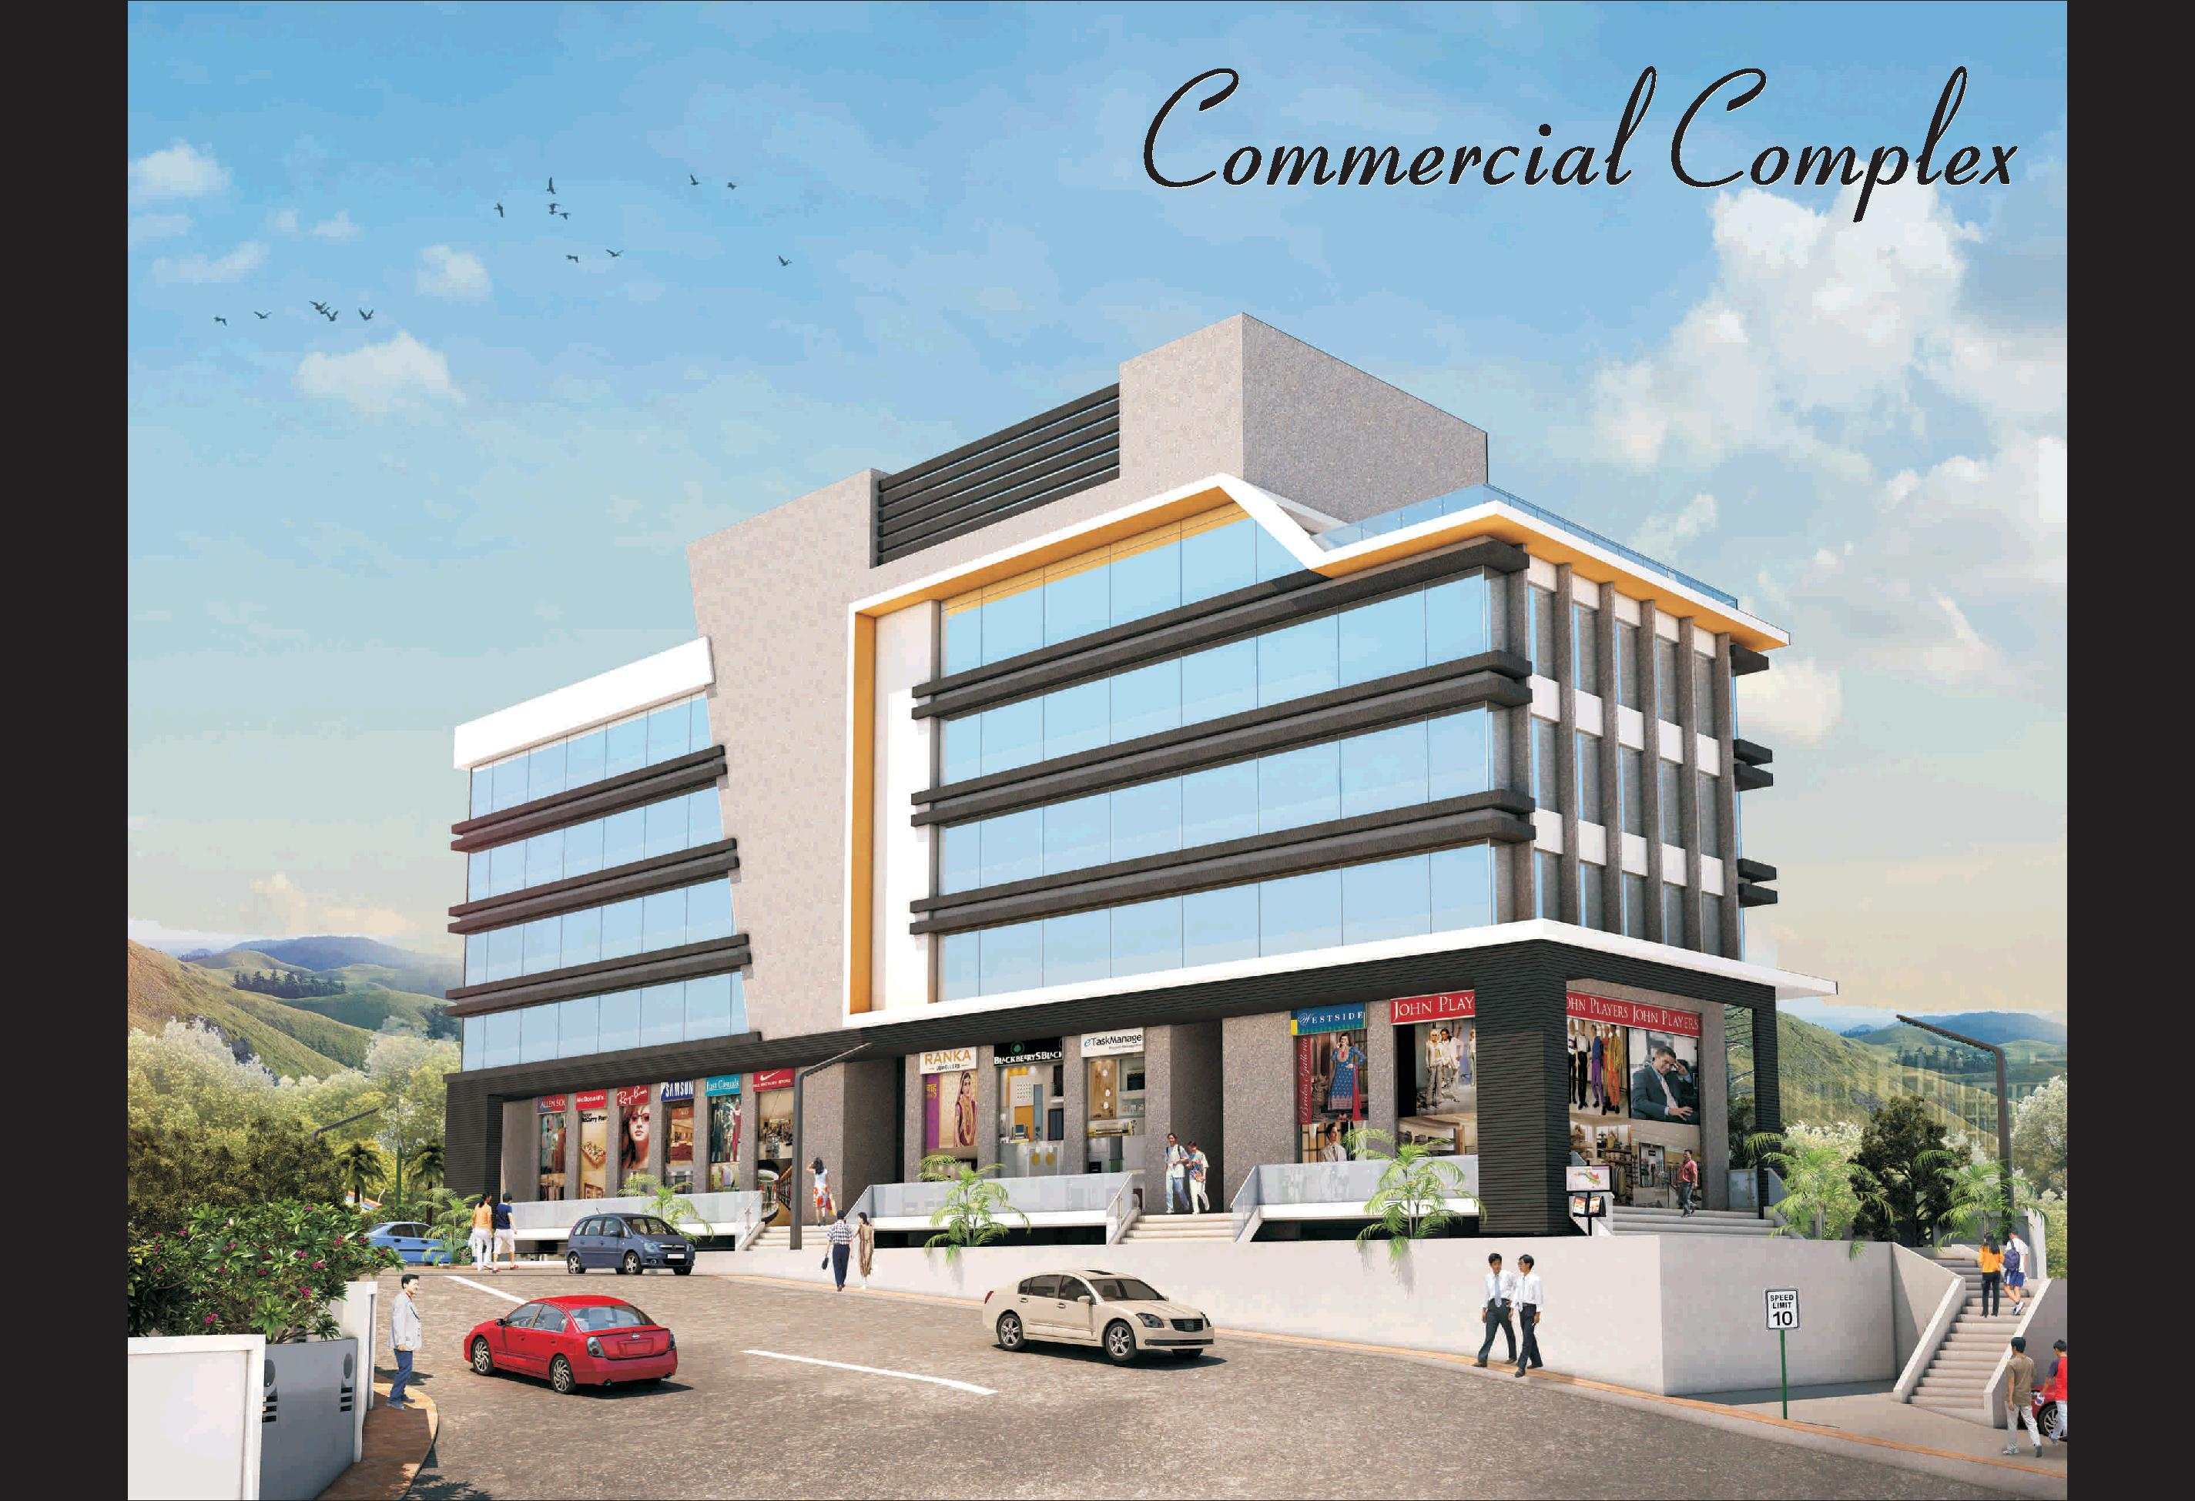

Slide 11
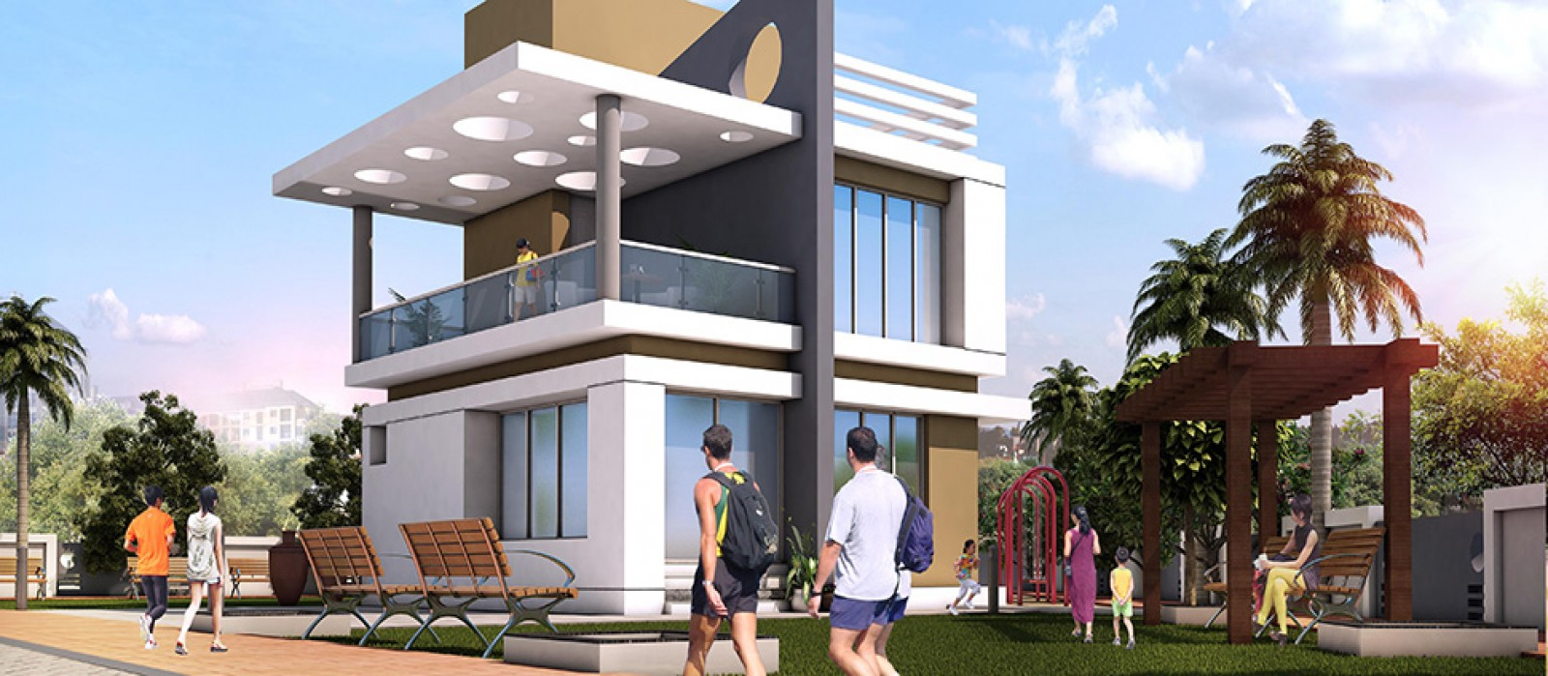
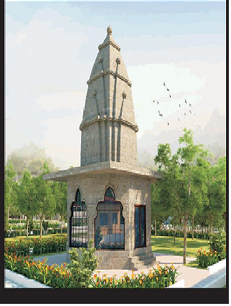
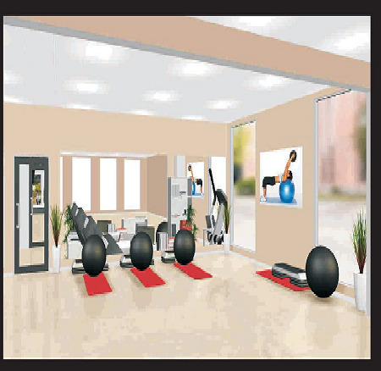
Elegant Entrance Gate
Temple
Club House
Fully Equipped Gym
Wi-Fi Facility
Kids Play Area
Jogging Track
Centralized Gas Pipeline
Vermi Culture
Lawn Garden With Seating Area
Solar Street Lighting
Solar Water Heater
Internal Cement Concrete Roads
Road Reflector
Amenities

Slide 12
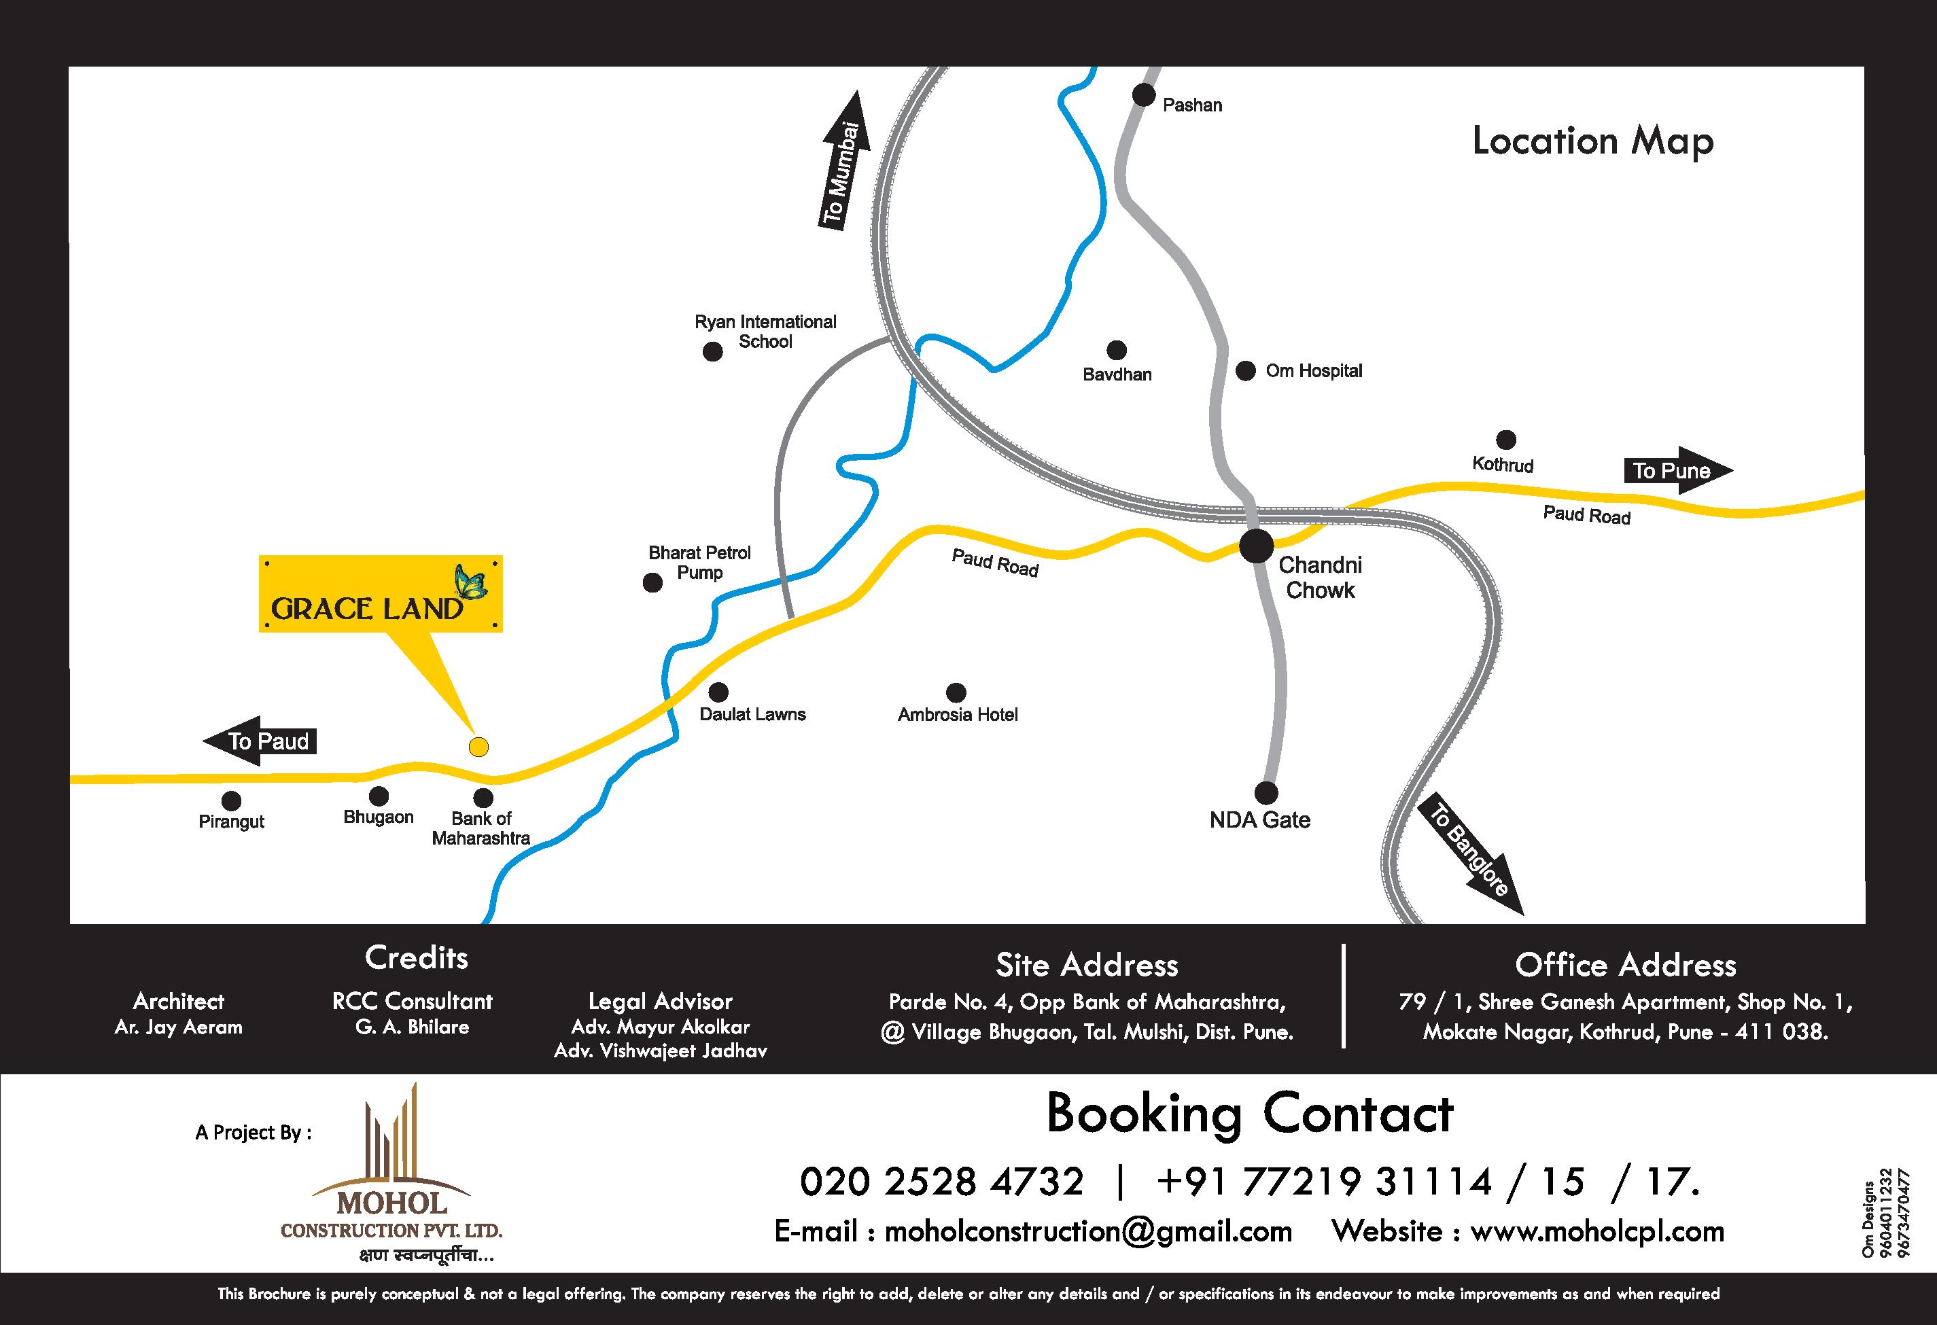
Thank You....

